Slide 1
Ministerul Agriculturii şi Dezvoltării Rurale AGENȚIA DE PLĂȚI ȘI INTERVENȚIE PENTRU AGRICULTURĂ Centrul judetean Botosani
Informatii privind subventiile europene si nationale derulate prin APIA Centrul judetean Botosani in anul 2022
Botosani, 20 decembrie 2022

Slide 2
CENTRUL JUDEȚEAN APIA BOTOSANI
Centrul Județean APIA BOTOSANI gestionează scheme de sprijin și măsuri de dezvoltare rurală finanțate din:
Fondul European de Garantare Agricolă (FEGA).
Fondul European Agricol pentru Dezvoltare Rurală (FEADR).
Bugetul Național (BN).
pentru care anual se plătesc către fermieri peste 74 milioane de euro.

Slide 3
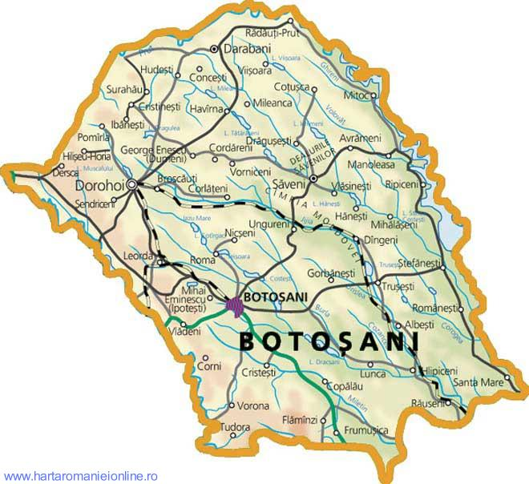
APIA BOTOȘANI are sediul în Municipiul Botoșani și coordonează 7 centre locale care îi sunt arondate.
Centrul local
Săveni
Centrul local
Darabani
Centrul local
Trușești
Centrul local
Dorohoi
Centrul local
Sulița
Centrul local Botoșani
Centrul local
Flămânzi

Slide 4
CAMPANIA 2022 - SUME AUTORIZATE LA PLATA AVANS SI PLATA FINALA PENTRU CENTRUL JUDEȚEAN BOTOSANI
Suma totală autorizată la plată în perioada 16 octombrie – 20 decembrie 2022, este de 45,46 milioane euro, din Fondul European de Garantare Agricola, Fondul European Agricol pentru Dezvoltare Rurală şi cofinanțare de la Bugetul National, pentru un număr de 26.423 fermieri autorizati la avans si un număr de 20.470 fermieri autorizati la plata finala, astfel:
CAMPANIA 2022 SUME AUTORIZATE LA PLATA AVANS SI PLATA FINALA - euro -
FEGA: | 44.839.471,66
FEADR: | 521.557,61
BN1 (cofinanțare FEADR): | 103.436,57
TOTAL Campania 2022: | 45.464.465,84

Slide 5
CENTRUL JUDEȚEAN APIA BOTOSANI - CALENDAR DE LUCRU 2022 -
Pentru cererile depuse în Campania 2022, calendarul de lucru stabilit:
1 martie - 16 mai 2022 – primirea cererilor unice de plată, fără penalități;
17 mai – 08 iulie 2022 - control administrativ, controale preliminare și eșantionare pentru controlul pe teren;
11 iulie – 14 octombrie 2022 - controlul la fața locului;
16 octombrie –29 noiembrie 2022 - efectuarea plăților în avans;
Începând cu 2 decembrie 2022 - plata finală.
În paralel:
- Primirea cererilor, administrarea si controlul cererilor depuse de fermieri, inclusiv pentru schemele recent aprobate.
Continuarea autorizarii la plată pentru toți fermierii eligibili.

Slide 6
NOI MĂSURI DE SPRIJIN PENTRU FERMIERI ÎN 2022
Scheme de ajutor de stat pentru susţinerea activităţii crescătorilor din sectoarele bovine, suine şi avicol în contextul crizei economice generate de pandemia de COVID-19.
Cererile și documentele s-au depus până la data de 12 mai 2022.
La nivelul APIA Centrul Județean Botosani suma plătită pentru Scheme de ajutor de stat pentru susţinerea activităţii crescătorilor din sectoarele bovine, suine şi avicol este de 2,04 milioane euro.

Slide 7
NOI MĂSURI DE SPRIJIN PENTRU FERMIERI ÎN 2022
Măsura „Microgranturi în domeniul agroalimentar”
Alocarea este de 50.000.000 euro.
În perioada 27 mai 2022 - 31 mai 2022, solicitanții au depus formularul cererii de finanțare a ajutorului de stat prin aplicația electronică IMM Recover.
La nivelul APIA Centrul Județean Botosani suma plătită pentru Măsura „Microgranturi în domeniul agroalimentar” este de 923,94 mii euro.

Slide 8
NOI MĂSURI DE SPRIJIN PENTRU FERMIERI ÎN 2022
Schema pentru acordarea unor ajutoare excepționale producătorilor agricoli din sectorul vegetal
Alocarea este 25.490.649 euro.
La nivelul APIA Centrul Județean Botosani suma plătită pentru Schema pentru acordarea unor ajutoare excepționale producătorilor agricoli din sectorul vegetal este de 99,73 mii euro.

Slide 9
NOI MĂSURI DE SPRIJIN PENTRU FERMIERI ÎN 2022
Schema pentru acordarea unor ajutoare excepționale producătorilor agricoli, crescători din sectoarele suin si avicol
Alocarea este de 26.100.000 euro.
La nivelul APIA Centrul Județean Botosani suma plătită pentru Schema pentru acordarea unor ajutoare excepționale producătorilor agricoli, crescatori din sectoarele suin si avicol este de 369,01 mii euro

Slide 10
MĂSURI IMPLEMENTATE DE CENTRUL JUDEȚEAN APIA BOTOSANI DIN FEADR ȘI PLĂȚI EFECTUATE
MĂSURA DIN FEADR | Plăți efectuate in perioada 01.01.2022 – 20.12.2022 (euro)
Măsura 10 – Agromediu si clima | 45.197,25
Măsura 11 - Agricultură ecologică | 969.876,23
Măsura 13 - Plăţi pentru zone care se confruntă cu constrângeri naturale sau cu alte constrângeri specifice | 2.567,81
Măsura 8 - Investiții în dezvoltarea zonelor forestiere și ameliorarea viabilității pădurilor | 514.972,04
Măsura 14 – Plati in favoarea bunastarii animalelor | 671.171,52
Total FEADR + cofinanțare buget național – în perioada 1 ianuarie 2022 – 20 decembrie 2022 | 2.203.784,85

Slide 11
APIA - MEREU ALĂTURI DE FERMIERI
Misiunea noastră permanentă vizează efectuarea plăților către fermieri, în termenele prevăzute de legislația în vigoare, în mod echitabil și transparent.
Corectitudine Transparență Profesionalism

Slide 12
Ne găsiți și accesând www.apia.org.ro,
pe Facebook https://www.facebook.com/apia.agricultura
și pe Instagram apia_romania

